Slide 1



ỦY BAN NHÂN DÂN HUYỆN AN LÃO
TRƯỜNG TH&THCS QUANG HƯNG
giáo dục Kỹ năng công dân số , ứng dụng công nghệ Ai trong dạy học môn tin học lớp 5
Giáo viên: Lương Thị Huệ

Slide 2





TIN HOC 5
Chủ đề 6. Giải quyết vấn đề với sự trợ giúp của máy tính
BÀI
SỬ DỤNG BIẾN TRONG TRƯƠNG TRÌNH
14

Slide 3




Sử dụng được biến nhớ trong một số chương trình đơn giản.

Slide 4

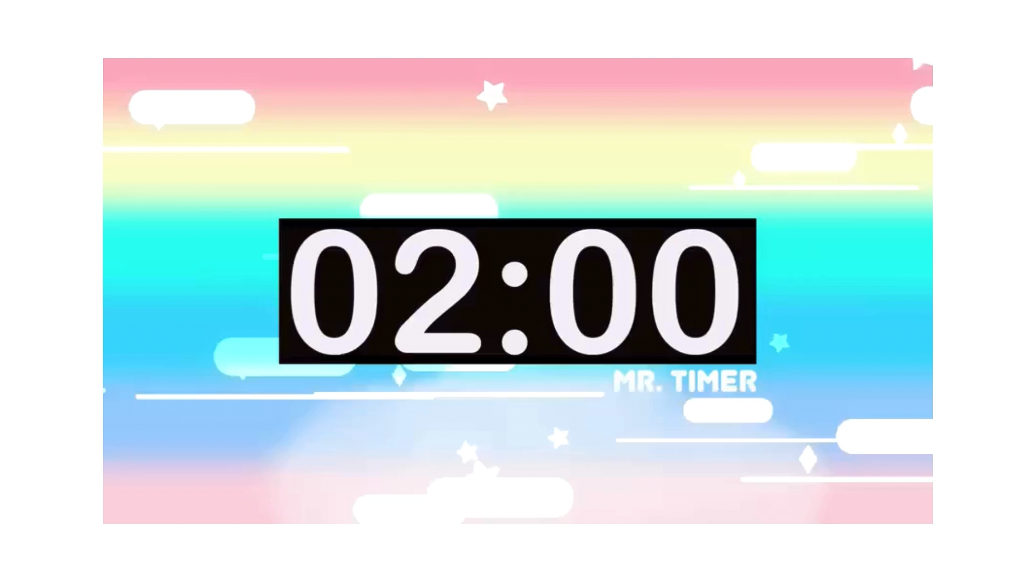
Nhiệm vụ 1. Tạo chương trình Sử dụng biến “TRẢ LỜI” trong Scratch. Tạo chương trình “xin chào bạn…” có nhân vật mèo và thực hiện yêu cầu được mô tả trong phần khởi động
Xây dựng kịch bản và các bước:
Tạo biến trả lời
Nhập giá trị cho biến trả lời
Hiển thị giá trị cho biến mà Bạn Zozo đã đưa ra trong tình huống trên nhé!

Slide 5
Nhiệm vụ 2. Tạo chương trình sử dụng biến “Tuổi”
Xây dựng kịch bản và các bước:
- Tạo biến mới
- Đặt giá trị cho biến
- Hiển thị ra màn hình giá trị của biến

Slide 6


Slide 7


L
L
LOVE
TẠM BIỆT VÀ HẸN GẶP LẠI
G
PIRCE
L
S
T
H
L

